Slide 1
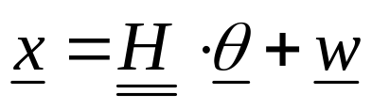
Regressione lineare
In questo modello H ha 2 colonne:
La prima contiene N “uno”, dove N è la cardinalità dello spazio delle osservazioni, cioè il numero di osservazioni
La seconda contiene gli istanti di campionamento ai quali ho acquisito le misure, cioè il vettore t
Il rumore ha distribuzione gaussiana multivariata con media nulla e varianza nota, che semplifichiamo a diagonale (incorrelazione tra le vc componenti il vettore aleatorio w).
La stima ML dato che il rumore è gaussiano e il modello è lineare coincide con la stima LS, e raggiunge il CRB.

Slide 2
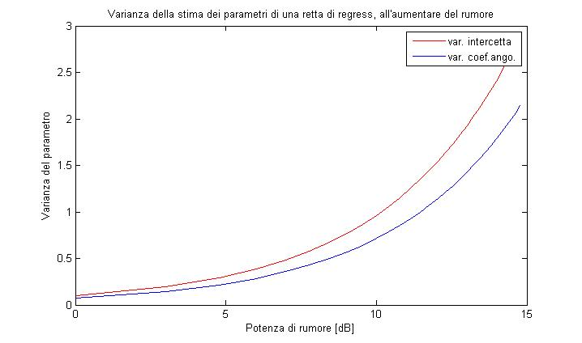
Questo esempio per mostrare come:
Per misure acquisite in istanti non centrati rispetto allo zero,ad esempio nell’intervallo (0,2), la matrice di informazione di Fisher (e dunque il CRB), ha le covarianze non nulle, il che significa che i parametri non sono disaccoppiati, ovvero l’accuratezza nella stima di uno influenza l’accuratezza nella stima dell’altro.

Slide 3
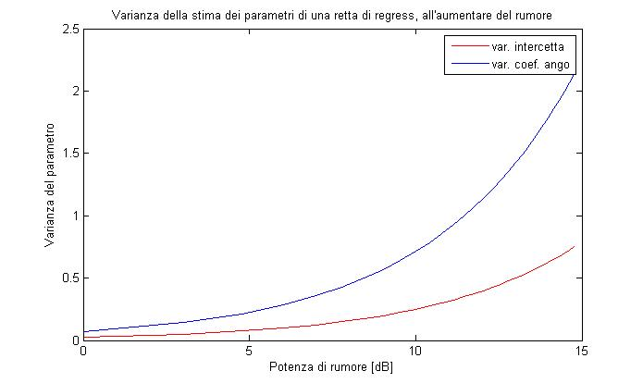
Per misure centrate, ad esempio attorno ad un intervallo (-1,1), si mostra come la varianza (accuratezza) nella stima di uno dei parametri (l’intercetta) migliora molto rispetto al caso precedente, tanto da essere al variare della varianza di rumore inserita nelle osservazioni, sempre ben sotto la varianza nella stima dell’altro parametro (coefficiente angolare), al contrario del caso precedente.

